Slide 1
第2次课
第四章 跨期配置资源
目标
解释复利和贴现的概念
一些应用案例

Slide 2
合理安排消费和储蓄的重要性
超前消费，没有储蓄
  遇到重大的灾难，则无力抵抗
合理消费，适度储蓄
  对储蓄部分做好资产配置，获得消极收入（租金收入、利息、股息等）

Slide 3
积极工作，消极投资
积极工作，10年20年之后，成为优秀的专业技术人才，获得远高于社会平均水平的报酬
  中国要实现产业升级换代，需要大量优秀专业技术人才
    2018年以来我国芯片行业的薪资待遇暴涨
消极投资：只做好资产配置

Slide 4
2025年国民经济和社会发展统计公报
可支配收入=工资性收入+经营净收入+财产净收入+转移净收入
2025年全国居民可支配收入
  均值43,377元；中位数36,231元（均值>中位数）
  城乡
    城镇居民：均值56,502元；中位数51,115元
    农村居民：均值24,456元；中位数20,711元
全国居民五等份收入分组
  低收入组人均可支配收入10,150元，
  中间偏下收入组人均可支配收入22,702元，
  中间收入组人均可支配收入35,536元，
  中间偏上收入组人均可支配收入55,586元，
  高收入组人均可支配收入103,778元
    全国起码有90%居民的可支配收入<103,778元

Slide 5
产业提升—>人民收入上升
我国平均每户家庭规模约为3.02人，高收入组人均可支配收入103,778元，假定一个家庭成员都属于高收入组，则高收入组家庭平均可支配收入约31.34万元，按2025年平均汇率折合美元约43,887美元
    美国工薪族个人2024年税前收入中位数$62,192
    美国人口普查局的数据，2024年“美国家庭收入中位数83,730美元”
产业升级换代，提升在全球产业链中的地位，就可以大幅度提高收入水平
  实现我国2050年的规划目标，过上富足、闲暇的生活

Slide 6
内容
4.1 复利
4.2 复利的频率
4.3 现值与折现
4.4 其它折现现金流决策规则
4.5 复合现金流
4.6 年金
4.7 永续年金
4.8 贷款的分期偿还
4.9 汇率以及货币的时间价值
4.10 通货膨胀与折现现金流分析

Slide 7

4.1 复利
复利的威力
  滚雪球！
雪球公司
  xueqiu.com

Slide 8
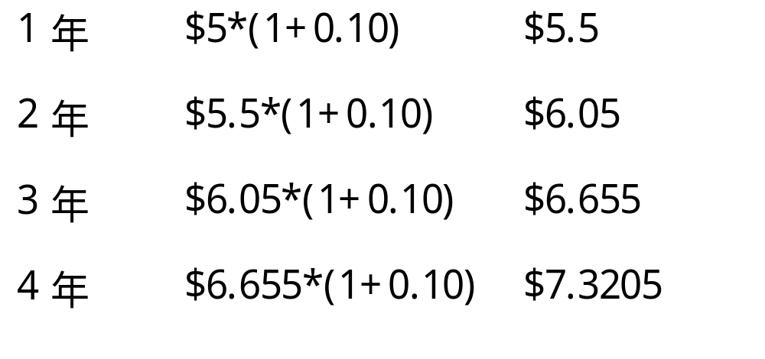
$5 投资的价值
$5 的投资，收益率为10%

Slide 9
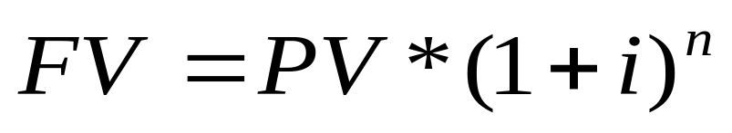
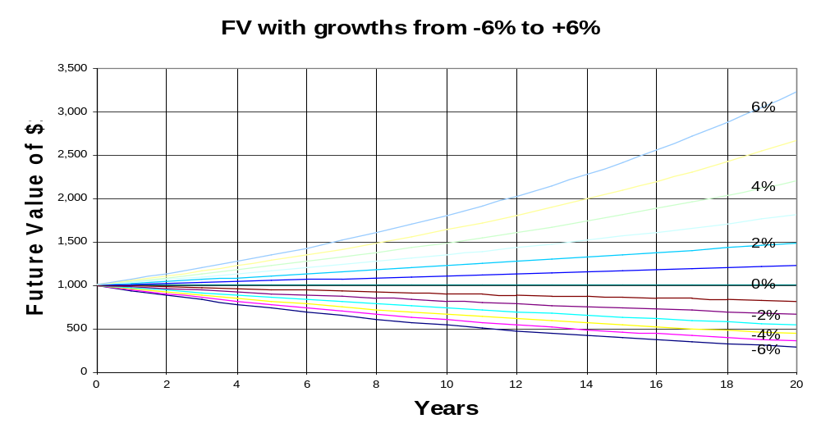
不同期限和利率下1元的终值

Slide 10
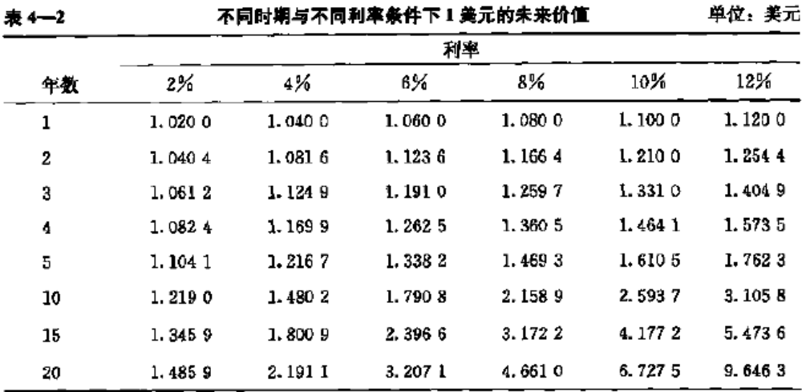

Slide 11
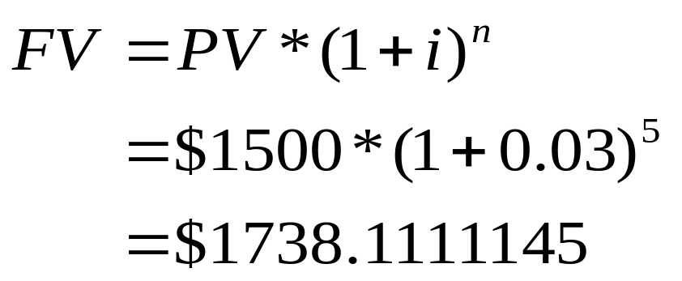
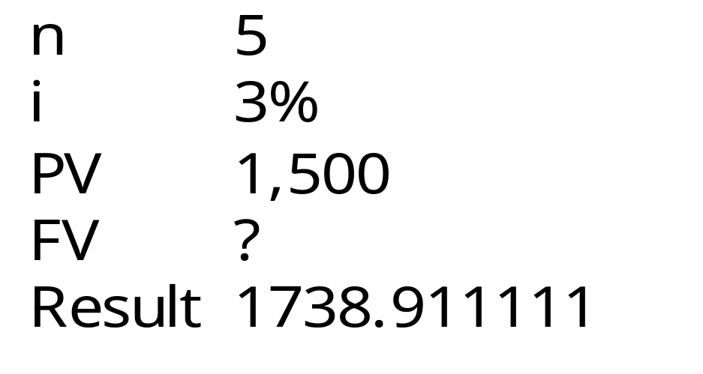
终值举例
对银行CD的投资，利率3%，期限 5年.
投资额$1,500， 终值是多少?

Slide 12
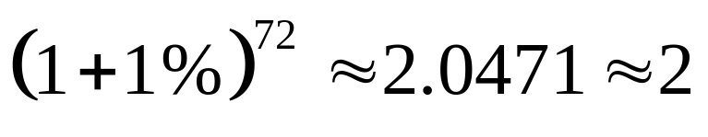
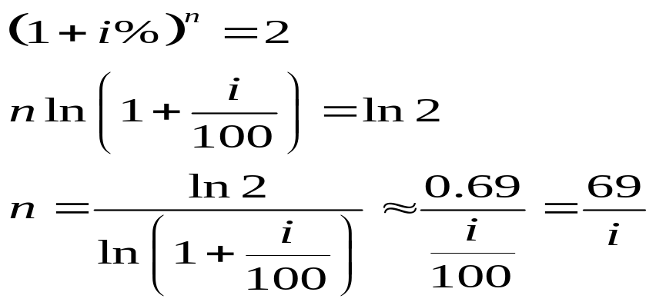
72法则（近似计算）
翻番时间 = 72/利率
按照10%的年利率，财富翻倍时间为 72/10=7.2年

Slide 13
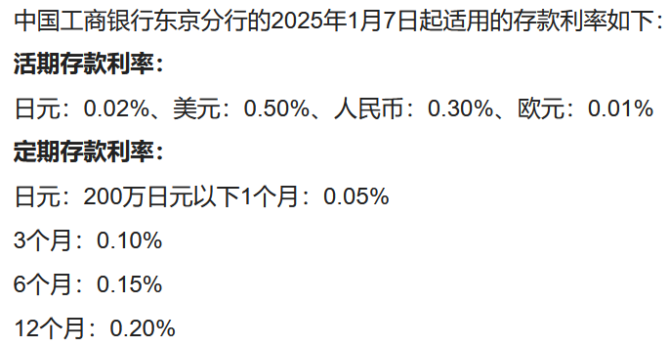
年老之后仅仅靠银行存款利息养老靠谱吗？

Slide 14
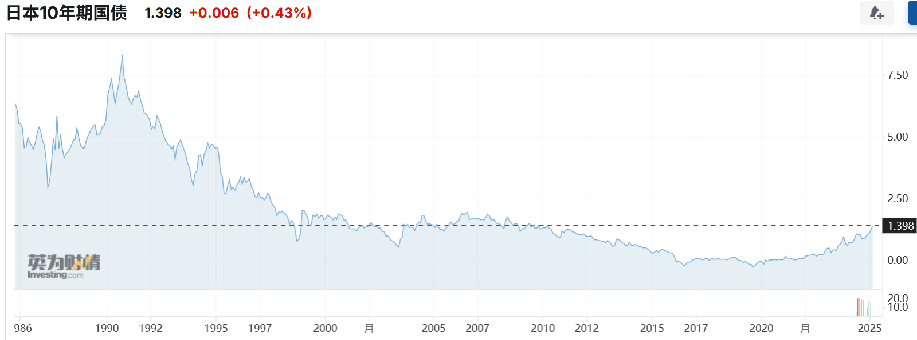
日本10年期国债利率历年走势（%）

Slide 15
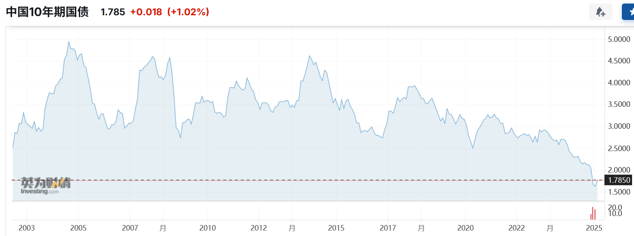
中国10年期国债利率历年走势（%）

Slide 16
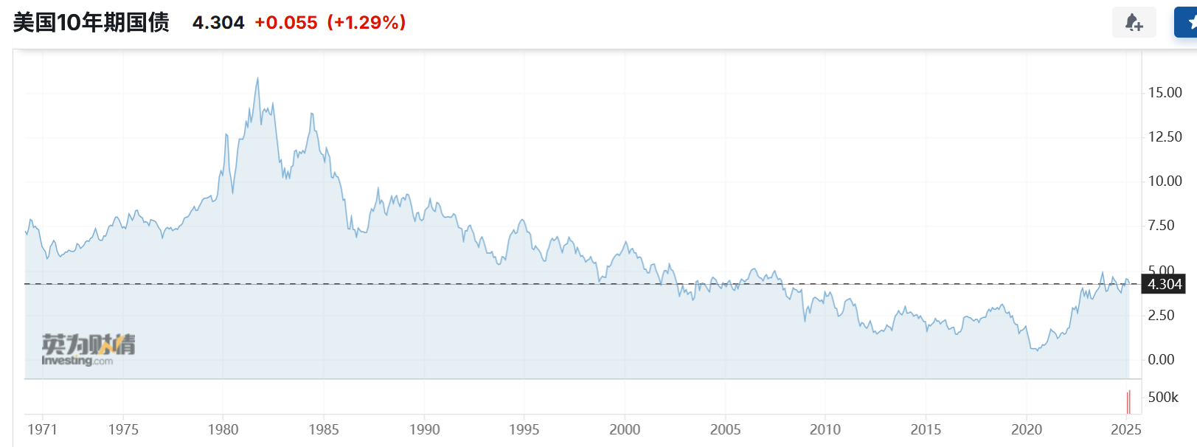
美国10年期国债利率历年走势（%）

Slide 17
日本三大银行2023年12月份提高10年期银行存款利率
2023年12月份，三菱日联金融集团、三井住友金融集团、瑞穗金融集团等日本大型银行，纷纷宣布将10年期存款利率
从 0.002% 提高至 0.2%。

Slide 18
如何实现长期稳妥投资？
买指数ETF!
投资指数基金的好处
  不用为选股烦恼（个别公司财务造假对你没有影响）
  不用为择时烦恼
  费用低廉
标的
  我国：基于沪深300指数的ETF基金
  美国：基于S&P 500指数的ETF基金
投资方式
  买入并持有：适合手中有大笔可投资资金的情况
  定投（每周或每月）：适合有稳定现金流的情况（如房租收入或工资收入）

Slide 19
中国三大ETF基金的收益率情况（上市当日收盘价买入）
熊市成立的基金，收益率更高
股市崩溃之后进场！
代码 | 名称 | 2025年底基金规模 | 成立日期 | 截止日期 | 累计收益率 | 年化收益率
510300.SH | 华泰柏瑞沪深300ETF | 4222.58亿元 | 2012/5/4 | 2026/3/9 | 115.64% | 5.71%
510050.SH | 华夏上证50ETF | 1759.22亿元 | 2004/12/30 | 2026/3/9 | 419.24% | 8.08%
510500.SH | 南方中证500ETF | 1446.90亿元 | 2013/2/6 | 2026/3/9 | 178.81% | 8.15%

Slide 20
史记·货殖列传
人弃我取、人取我予！
  Be greedy when others are fearful, and
  be fearful when others are greedy
贵出如粪土，贱取如珠玉
  当价格贵到极点时，一定要及时卖出，把它视同粪土一般；
  当价格贱到极点时，一定要及时买入，把它视同珠宝一般

Slide 21
基于美国S&P 500的著名ETF基金收益率
（上市当日收盘价买入）
熊市成立的基金，收益率更高
代码 | 名称 | 日期 | 前复权价 | 年数 | 总收益率 | 年化收益率
SPY.P | SPDR S&P 500 ETF | 1993-01-29 | 27.0239 | 28.15 | 1365.04% | 10.01%
 |  | 2021-03-16 | 395.91
IVV.P | ISHARES CORE S&P 500 ETF | 2000-05-19 | 97.7632 | 20.84 | 306.54% | 6.96%
 |  | 2021-03-16 | 397.45
VOO.P | VANGUARD S&P 500 | 2012-02-16 | 110.2672 | 9.08 | 230.15% | 14.05%
 |  | 2021-03-16 | 364.05
CSPX.L | ISHARES CORE S&P 500 UCITS ETF USD | 2013-02-14 | 134.56 | 8.09 | 196.99% | 14.41%
 |  | 2021-03-16 | 399.63
VUSD.L | VANGUARD S&P 500 UCITS ETF USD | 2013-02-07 | 28.835 | 8.11 | 160.36% | 12.53%
 |  | 2021-03-16 | 75.075

Slide 22
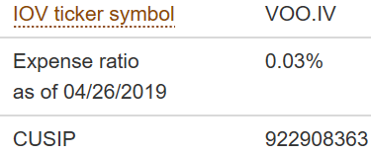
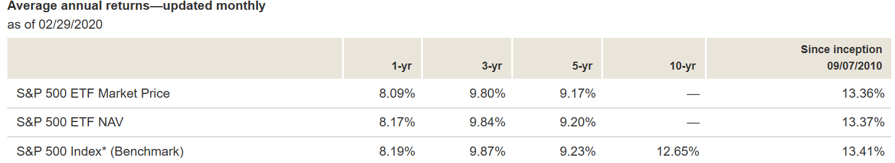
先锋集团的指数基金收益率
Vanguard S&P 500 ETF (VOO)

Slide 23
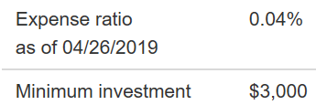
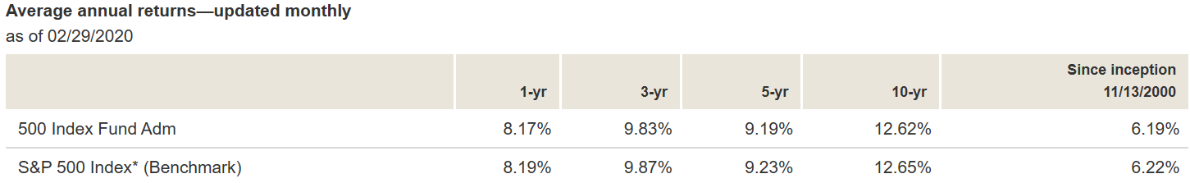
先锋集团的指数基金收益率
Vanguard 500 Index Fund Admiral Shares (VFIAX)

Slide 24
关于投资的目标收益率
根据中国公募基金的数据，对于自然任职期限在10年以上的广义权益类基金经理而言，如果几何年化收益率高于10%，这就是一流水平！
对于普通家庭而言，家庭可投资资产的长期投资年化收益率目标要理性。
  一般而言，普通家庭的投资收益率很难跑赢GDP增长率
  考虑到权益资产与固收资产的配置之后，一般要低于GDP增长率

Slide 25
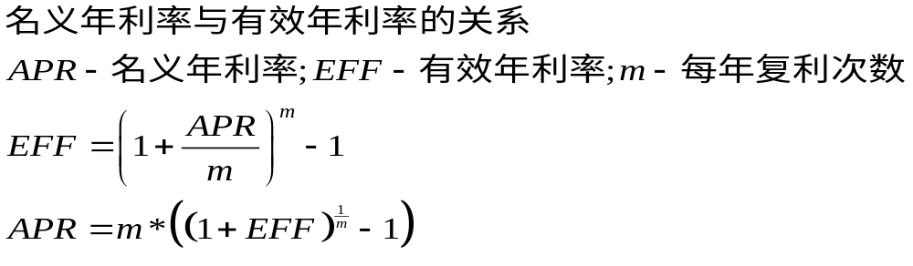
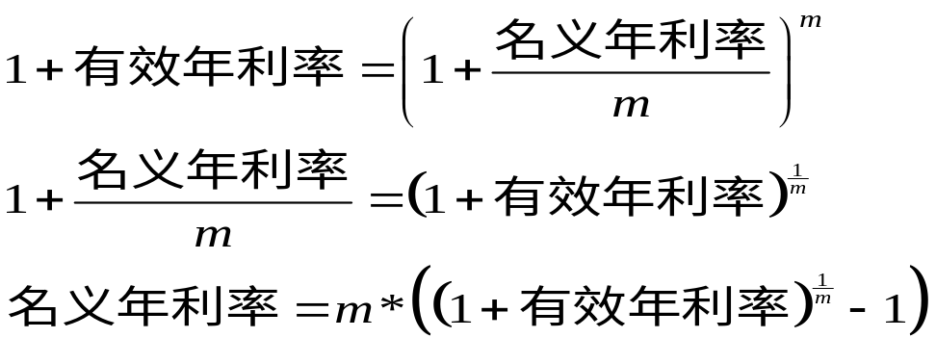
4.2 复利的频率

Slide 26
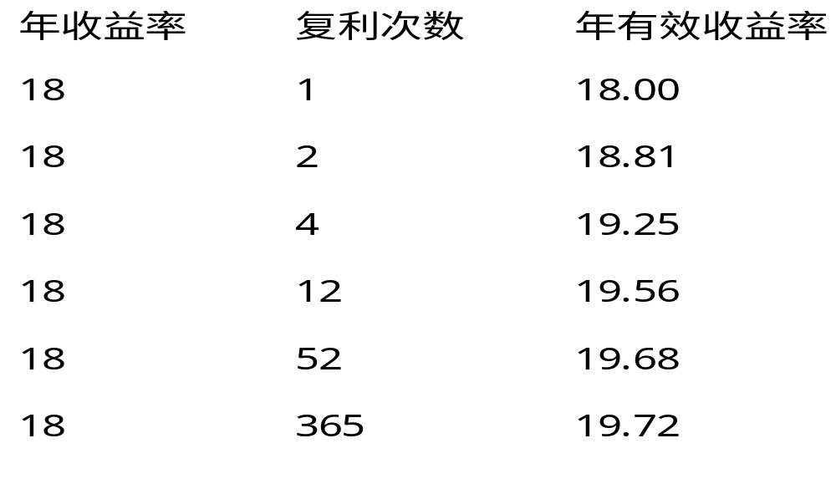
名义年利率为18%时的有效年利率

Slide 27
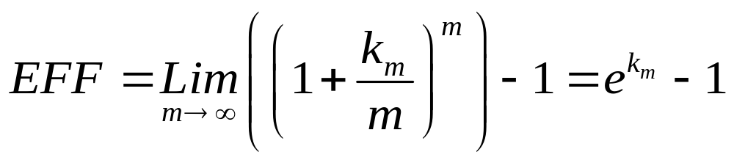
复利频率—连续复利利率
有效年利率是复利频率的增函数
当复利频率趋于无穷时?

Slide 28
实际例子
名义年利率0.05，一年复利一次，对应的连续复利表示的年利率是多少？
连续复利表示的年利率为0.15，对应的一年复利一次的名义年利率是多少？
名义年利率为0.10，半年复利一次，对应的连续复利表示的年利率是多少？
连续复利表示的年利率是0.12，对应的3个月复利一次的名义年利率是多少？

Slide 29
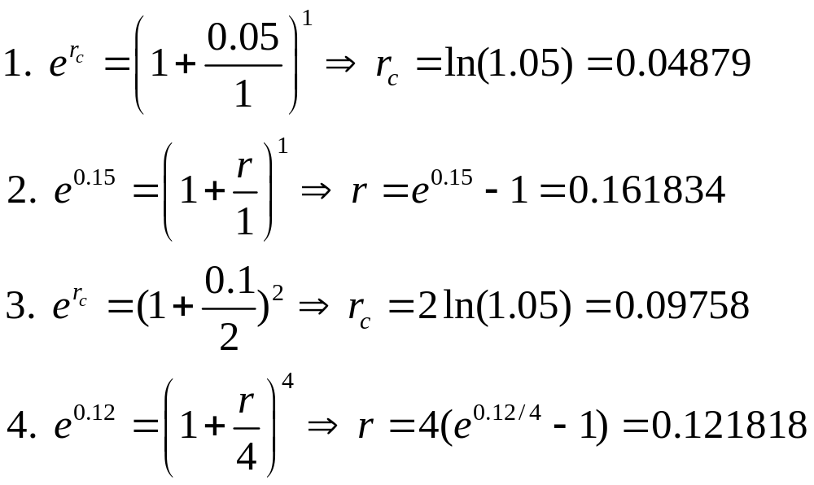

Slide 30
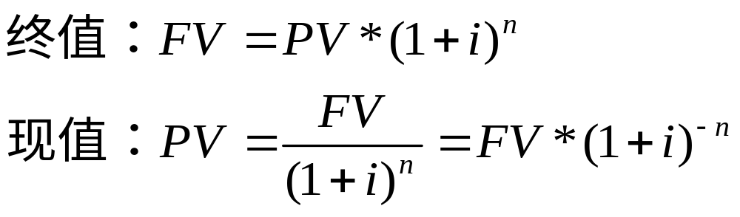
4.3 现值与折现

Slide 31
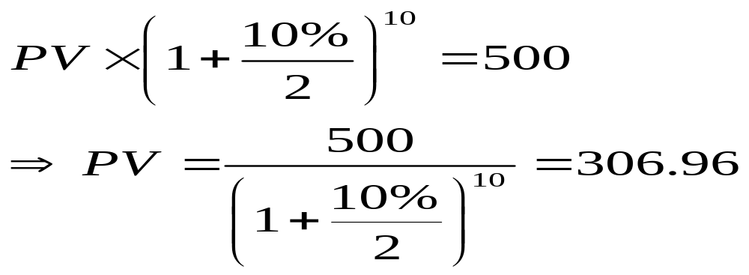
按照比年度更频繁的频率进行折现
按照10%的名义年利率每半年复利一次，则5年后500元的现值

Slide 32
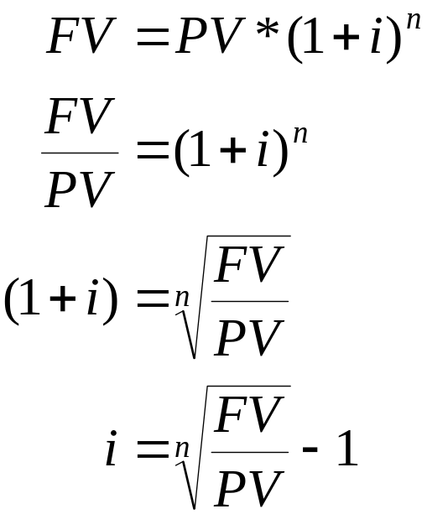
求解利率

Slide 33
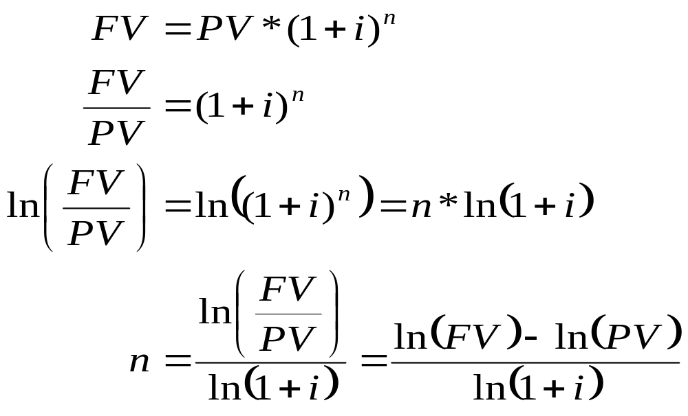
求解年限

Slide 34
4.4 其他折现现金流决策规则
净现值规则
  净现值是所有未来现金流入的现值与现在和未来全部现金流出的现值之间的差额
  如果项目的净现值为正，接受该项目；如果为负，拒绝该项目
应用净现值规则需要获得该项目的机会成本
  使用与现金流风险特征相一致的机会成本来给现金流贴现
净现值规则的等价表示
  如果一项投资的收益率大于资本的机会成本，那么接受该投资

Slide 35
4.4.1 投资于土地
  土地可以自由买卖的情况下，土地是可以投资的
4.4.2 其它人的资金
  借钱投资：如果投资的收益率能够超过借贷利率，则可行
  配资炒股：消灭中产的利器！自有资金100万，配资1000万，月利率2%

Slide 36
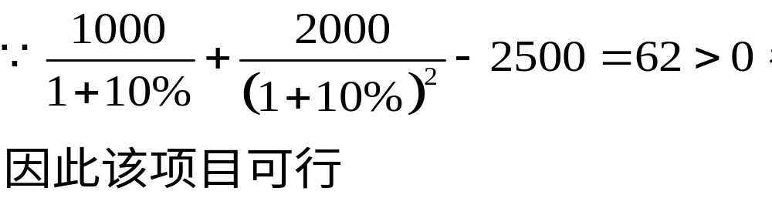
4.5 复合现金流
时间线
一系列现金流的终值
一系列现金流的现值
在复合现金流的条件下投资
  某项目初始投资2500，第一年末与第二年末分别收入1000和2000，相应的贴现率为10%，那么该项目是否可行？

Slide 37
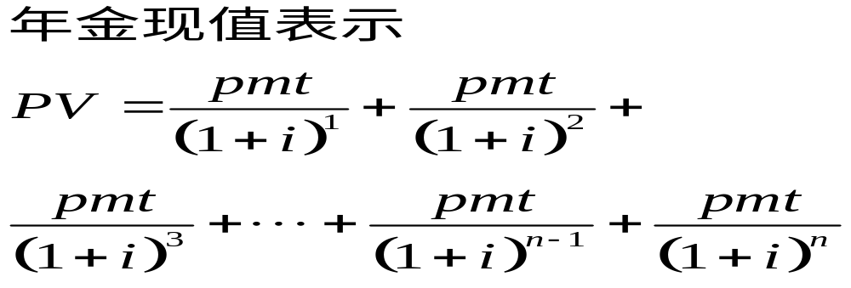
4.6 年金

Slide 38
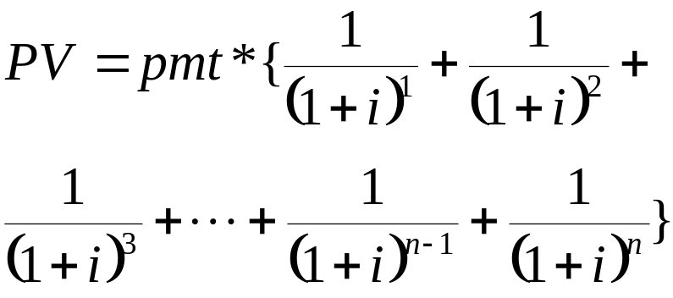
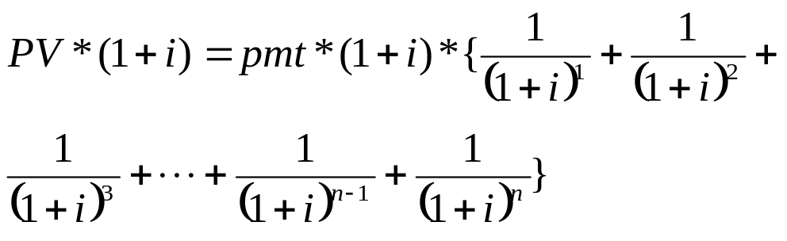

Slide 39
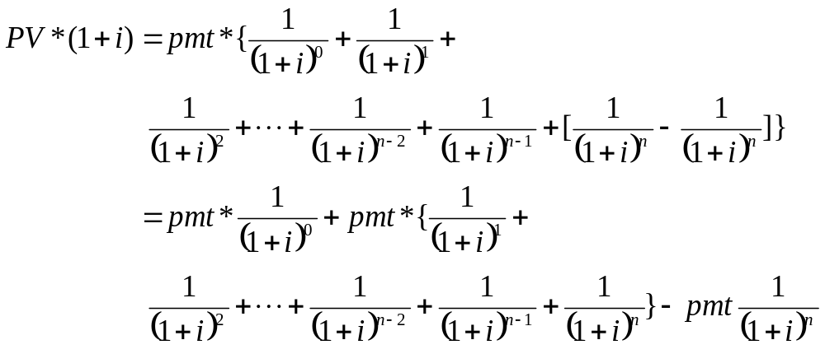

Slide 40
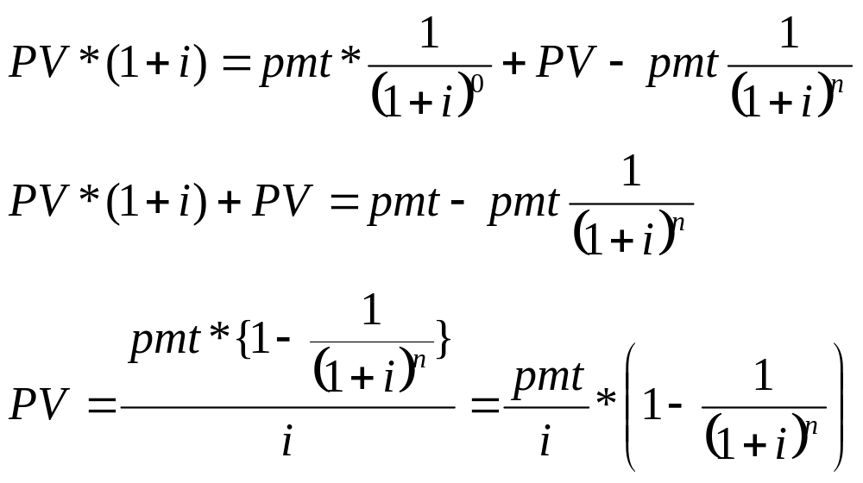

Slide 41
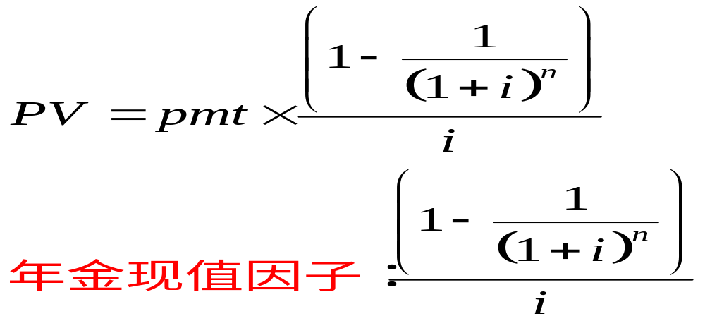
公式

Slide 42
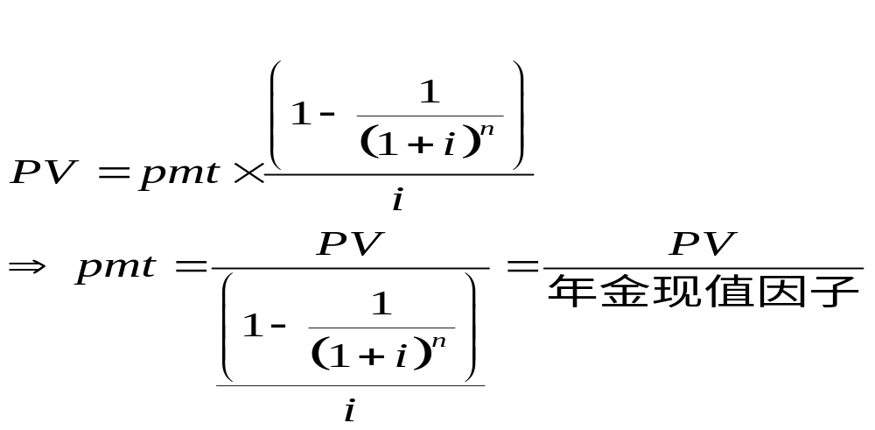
倒求年金

Slide 43
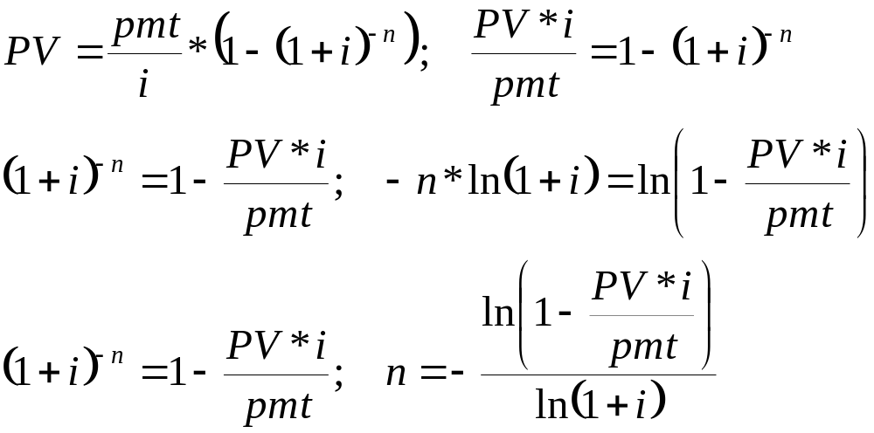
倒求年金期限

Slide 44
即付年金与普通年金的区别
如果现金流出在期初，则为即付年金；
如果现金流出在期末，则为普通年金
# 如果没有特别说明，通常所说的年金就是普通年金

Slide 45
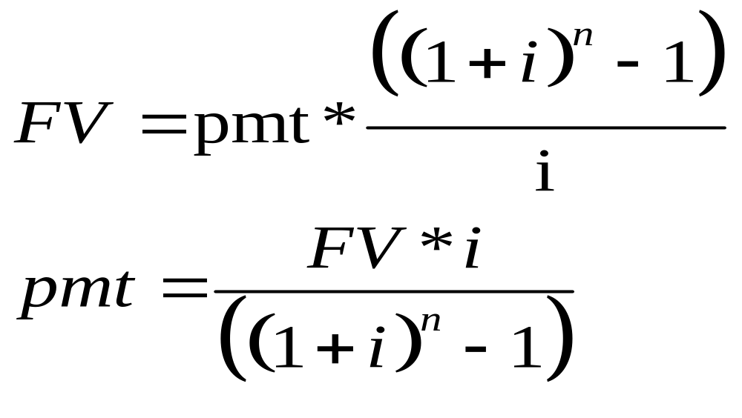
年金终值公式:支付值

Slide 46
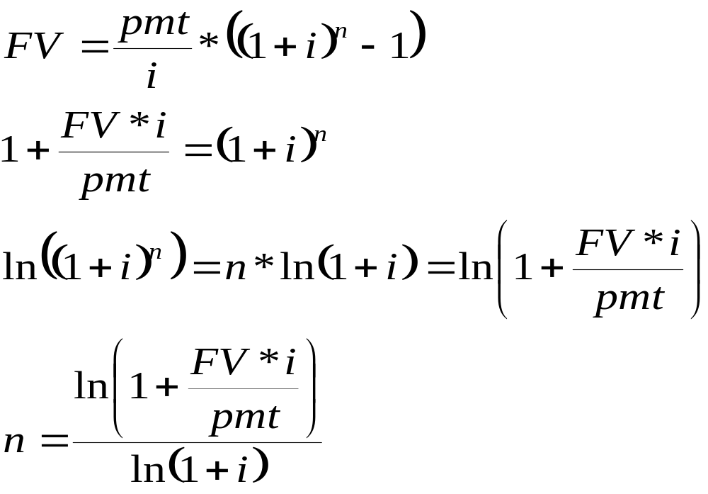
年金终值公式：支付次数

Slide 47
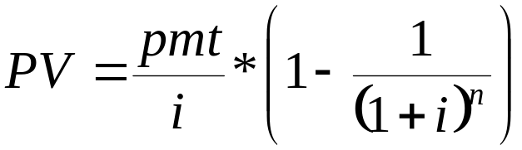
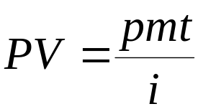
4.7 永续年金
年金公式
Let n -> infinity with i > 0:

Slide 48
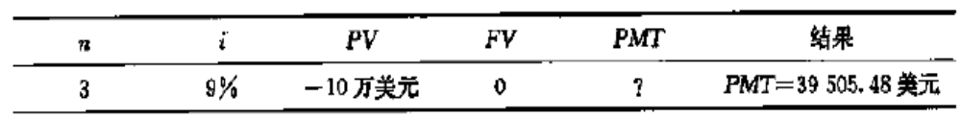
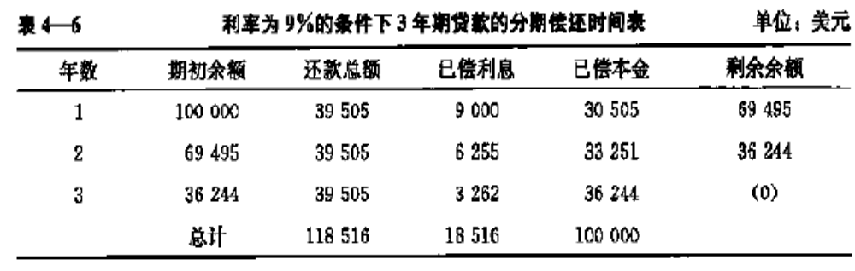
4.8 贷款的分期偿还

Slide 49
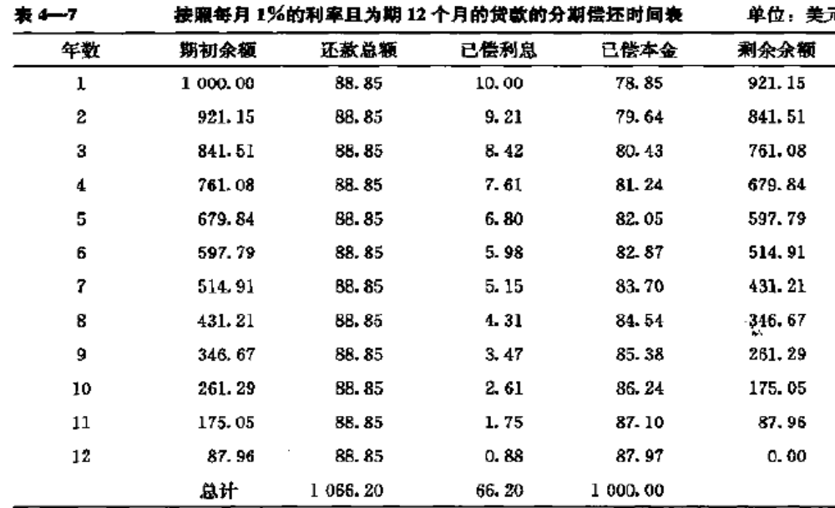
汽车消费贷款

Slide 50
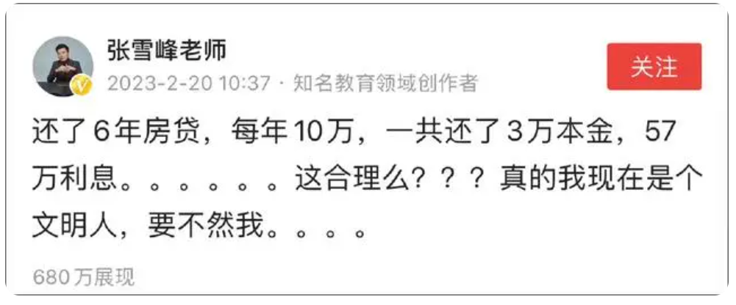
张雪峰谈房贷：问题在哪？

Slide 51
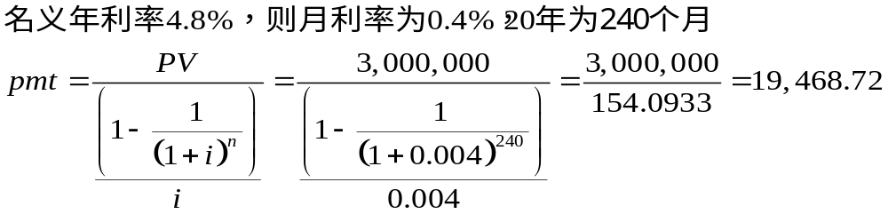
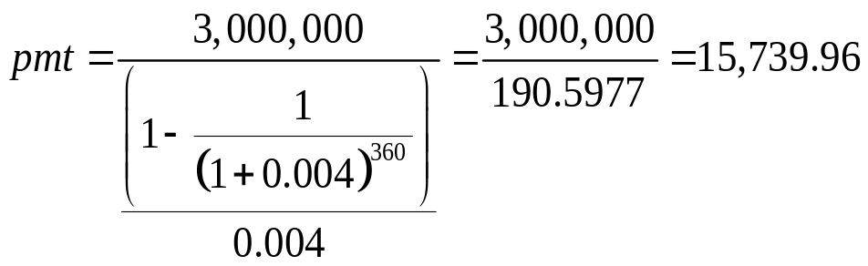
住宅按揭贷款问题
在厦门岛内购买一套房，总价500万，首付200万，按揭300万，贷款名义年利率4.8%，期限20年，每月复利，等额本息方式还款（年金形式），则月还款为19,468.72
贷款期限改为30年，其它不变，则月还款额变为

Slide 52
其它城市按揭买房
剧本设定为hard模式，改为北京四环内购房，总价1000万，首付400万，按揭600万，名义年利率4.8%，
  按揭20年，月还款额为38,937.45
  按揭30年，月还款额为31,479.92
剧本设定为easy模式，改为长沙二环内购房，总价150万，首付50万，按揭100万，名义年利率4.8%，
  按揭20年，月还款额为6,489.58
  按揭30年，月还款额为5,246,65

Slide 53
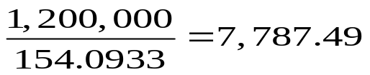
等额本息（年金）还款模式
办理按揭贷款时，可以选择等额本息模式
  比如，按揭120万，期限20年，名义年利率4.8%，则每个月偿还的本金利息合计为 ：
期数 | 期初本金 | 还款总额 | 已偿利息 | 已偿本金 | 剩余余额
1 | 1,200,000.00 | 7787.49 | 4,800.00 | 2,987.49 | 1,197,012.51
2 | 1,197,012.51 | 7787.49 | 4,788.05 | 2,999.44 | 1,194,013.07
3 | 1,194,013.07 | 7787.49 | 4,776.05 | 3,011.44 | 1,191,001.63
4 | 1,191,001.63 | 7787.49 | 4,764.01 | 3,023.48 | 1,187,978.15
5 | 1,187,978.15 | 7787.49 | 4,751.91 | 3,035.58 | 1,184,942.57
6 | 1,184,942.57 | 7787.49 | 4,739.77 | 3,047.72 | 1,181,894.85
7 | 1,181,894.85 | 7787.49 | 4,727.58 | 3,059.91 | 1,178,834.94
8 | 1,178,834.94 | 7787.49 | 4,715.34 | 3,072.15 | 1,175,762.79
9 | 1,175,762.79 | 7787.49 | 4,703.05 | 3,084.44 | 1,172,678.35
10 | 1,172,678.35 | 7787.49 | 4,690.71 | 3,096.78 | 1,169,581.58
11 | 1,169,581.58 | 7787.49 | 4,678.33 | 3,109.16 | 1,166,472.41
12 | 1,166,472.41 | 7787.49 | 4,665.89 | 3,121.60 | 1,163,350.81

Slide 54
等额本金还款模式
办理按揭贷款时，还款模式除了选择前述年金模式外，还可以选择等额本金模式
  比如，按揭120万，期限20年，名义年利率4.8%，则每个月偿还的本金为 1,200,000/240=5000，各月偿还的利息需要根据月初贷款余额逐笔计算，头12个月的还款计算如下：
期数 | 期初本金 | 还款总额 | 已偿利息 | 已偿本金 | 剩余余额
1 | 1,200,000.00 | 9800.00 | 4800.00 | 5000.00 | 1,195,000.00
2 | 1,195,000.00 | 9780.00 | 4780.00 | 5000.00 | 1,190,000.00
3 | 1,190,000.00 | 9760.00 | 4760.00 | 5000.00 | 1,185,000.00
4 | 1,185,000.00 | 9740.00 | 4740.00 | 5000.00 | 1,180,000.00
5 | 1,180,000.00 | 9720.00 | 4720.00 | 5000.00 | 1,175,000.00
6 | 1,175,000.00 | 9700.00 | 4700.00 | 5000.00 | 1,170,000.00
7 | 1,170,000.00 | 9680.00 | 4680.00 | 5000.00 | 1,165,000.00
8 | 1,165,000.00 | 9660.00 | 4660.00 | 5000.00 | 1,160,000.00
9 | 1,160,000.00 | 9640.00 | 4640.00 | 5000.00 | 1,155,000.00
10 | 1,155,000.00 | 9620.00 | 4620.00 | 5000.00 | 1,150,000.00
11 | 1,150,000.00 | 9600.00 | 4600.00 | 5000.00 | 1,145,000.00
12 | 1,145,000.00 | 9580.00 | 4580.00 | 5000.00 | 1,140,000.00

Slide 55
练习题（请同学们自行完成！无须上交）
第一，年金终值问题（简单的有限级数求和问题）
  假定名义年利率6%（月利率0.005），从t=0开始，每月初存入1000元，连续存入60个月，则10年后共有多少钱？
  假定名义年利率6% （月利率0.005），从t=0开始，每月末存入1000元，连续存入60个月，则10年后共有多少钱？
  延伸：基金定投的期末财富以及收益率问题
    每月末定投华夏上证50ETF（510050），金额1000元，假定开始定投月份是2006年1月，定投结束月份是2023年12月，然后持有到2024年底。忽略各种交易成本，则2024年年底基金总额是多少？该定投策略的几何年均收益率是多少？使用该基金的真实数据计算。（需要编程计算，有兴趣的同学可以使用AI工具辅助编程）
第二，住宅按揭贷款问题
  （等额本息模式）贷款200万，期限30年，名义年利率3.6%，则月还款额是多少？
  （等额本金模式）贷款200万，期限30年，名义年利率3.6%，则头12个月还款额分别是多少？

Slide 56
关于还房贷，张雪峰说的正确码？
我们可以使用两种还款模式来模拟，不可能存在张雪峰帖子中的那种情形
如果另外考虑浮动利率模式（LPR），同样不可能存在张雪峰帖子中的那种情形

Slide 57
汇率与货币的时间价值
原则
  在任何货币时间价值的计算中，现金流和利率必须要以相同的货币表示
  某种货币表示的现金流必须以该种货币的利率来贴现
    如果是美元现金流，就要以美元利率贴现
    如果是欧元现金流，就要以欧元利率贴现
  如果一个投资项目涉及到多种货币的现金流，最好通过即期和远期汇率将多种货币现金流换算成同一种货币的现金流，这样便于最终计算投资项目的净现值

Slide 58
例子：
中文教材书P145-146

Slide 59
4.10 通货膨胀与折现现金流分析
（1＋名义利率）＝（1＋通货膨胀率）（1＋实际利率）
如果利率均采用连续复利计算，有
  实际利率＝名义利率－通货膨胀率

Slide 60
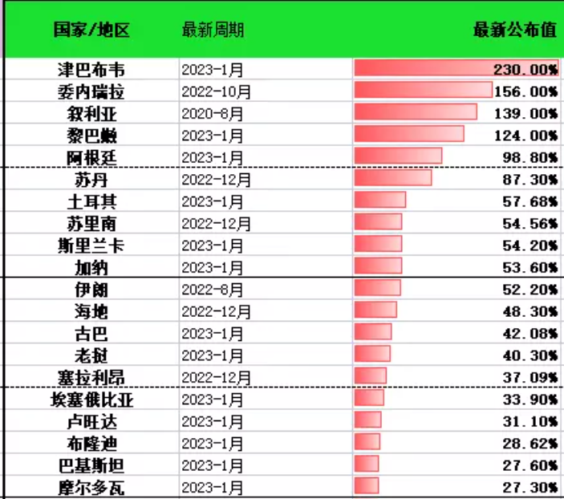
通货膨胀率能够达到什么程度？

Slide 61
4.10.1 通货膨胀与终值
问题：在0年时，投资100元，名义利率为8%，通货膨胀率为5%，那么，45年后的实际终值为多少？实际终值以0年的购买力表示。
解法1：求出实际利率；然后求终值；
解法2：先以名义利率求名义终值；然后以未来的物价水平求实际终值

Slide 62
为大学教育进行储蓄
4.10.2 储蓄账户收益率8%，大学学费年增长5%
4.10.6 实际现金流使用实际利率贴现；名义现金流使用名义利率贴现
中国大学学费多年没有上涨。如果以后学习国外市场化收费模式，则教育储蓄提上日程

Slide 63
4.10.3 投资于通胀保护型大额可转让定期存单
名义大额可转让定期存单：每年支付固定的8%
实际大额可转让定期存单：支付的年利息是3%+通货膨胀率
如果预期通货膨胀率>5%，则买入实际大额可转让定期存单；如果预期通货膨胀率<5%，则买入名义大额可转让定期存单
但是通货膨胀率难以预测
  如果有预测能力，直接投资国债期货或者国债期货期权显然更好

Slide 64
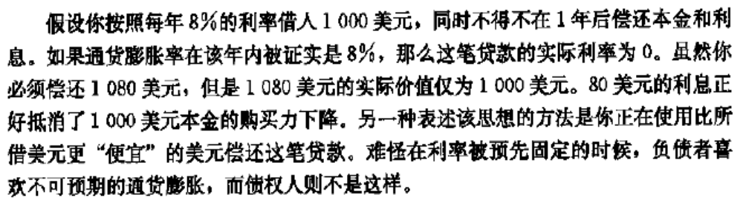
4.10.4 为什么负债方能够从不可预期的通货膨胀中获益？
我国新出台的“新基建”计划对普通人的投资有什么影响呢？
  买入国债？
  银行大额存单？
  向银行借钱？
  买入股票或者股票基金？

Slide 65
通货膨胀与投资决策
原则：
  在对投资项目进行比较时，不要将实际收益率与名义上的机会成本来比较；
例子：详见教材 4.10.9

Slide 66
2023年3月美国硅谷银行暴雷
通货膨胀率上升与美联储加息
  新冠疫情导致社会经济活动不畅、社会有效供给下降；西方国家政府实施货币宽松政策、货币供应量大幅度上升。两者叠加，就是通货膨胀率上升
  为了应对日益上涨的物价水平，美联储自2022年3月以来至2023年3月22日，已经进行了9次加息。在第9次加息之后，美国联邦基金利率目标区间已升至4.75%~5%。

Slide 67
美联储加息与银行暴雷
  硅谷银行的负债主要是科技企业在硅谷银行的存款。从2020年6月到2021年年底，硅谷银行中用户存款金额从760亿美元，狂飙到1900亿美元，翻了近3倍，并且其中大部分是无息活期存款。在美联储启动加息之后，这些科技企业要把无息存款取出来然后转换成利率比较高的存款，从2021年底到2022年底，硅谷银行的无息活期存款金额就从1259亿降到了808亿，一年里流失了400亿美元的资金。
  硅谷银行的资产主要是美国国债和抵押支持债券MBS，在美联储持续加息的过程中，美国国债和MBS的价值都在下跌，由于硅谷银行的财务杠杆很高，持有资产的迅速贬值会导致公司资不抵债。如果硅谷银行不存在流动性问题，把国债和MBS持有到期，不会发生损失。问题是3月初硅谷银行发生了流动性危机，需要亏损卖掉国债和MBS

Slide 68
税收与投资决策
使税后现金流的净现值最大化。
  在遵守税法等相关法律的条件下，进行税收筹划
中国资本投资的税收问题（上市公司股票投资）
  上市公司原始股东套现后，要缴纳20%的资本利得税
  二级市场买卖股票的资本利得，暂免征收资本利得税
  持股一年以上，现金分红暂免征收现金红利税
美国资本投资的税收问题（上市公司股票投资）
  分红要缴税，与普通收入合并纳税
  资本利得税率与持有期限有关
    超过1年，大部分人一般不超过15%
    <=1年，与普通收入合并纳税

